Slide 1
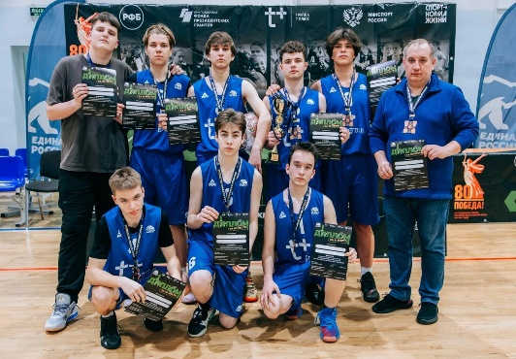
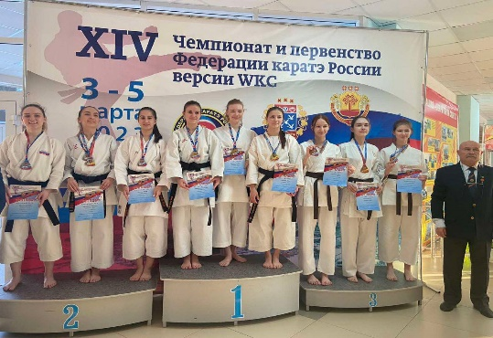
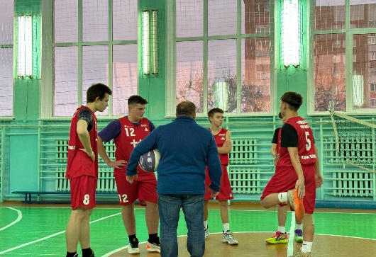
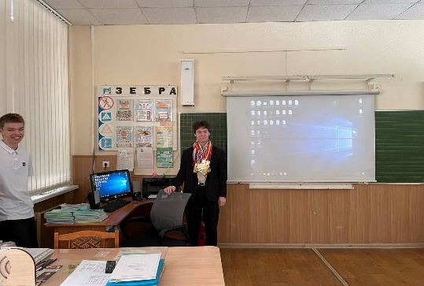
Баскетбол
Каратэ
Гимназисты 10А и 10Б классов: Федоров Семён, Никоноров Роман, Серебряков Алексей, Косарев Леонид - являются воспитанниками спортивной школы по баскетболу им. В. И. Грекова. Ребята много лет упорно тренируются, имеют второй взрослый разряд. Юноши достигли высоких результатов - являются чемпионами Чувашии среди юниоров 2008 года рождения и обладателями знаков отличия ГТО. Сборная команда «Гимназии №2» каждый год принимает участие в чемпионате КЭС-БАСКЕТ «Школьная баскетбольная лига» — это крупнейший социально-спортивный проект, который реализуется на территории 81 региона РФ. В сезоне 2024-2025 гг. участие приняли 1 466 команд из 882 общеобразовательных организаций 51 муниципального образования. Сборная команда «Гимназии №2» заняла III место в финале регионального этапа «КЭС-Баскет». Мы желаем юным баскетболистам удачи и новых побед! Командные игры развивают скорость реакции, "чувство локтя", взаимовыручку, учат общению, дарят яркие эмоции. Очевидно, что всё это очень пригодится не только в игре, но и в нашей повседневной жизни.
ИНТЕРАКТИВНАЯ
СТЕНГАЗЕТА
«Школьный калейдоскоп»
Ученица 10Б класса Вершинина Мирослава является обладателем черного пояса по каратэ, за 8 лет спорта ей удалось завоевать титулы чемпиона мира и многократного чемпиона России и Чувашской Республики. Достигнуть таких результатов она смогла с помощью упорных тренировок и поддержки со стороны тренеров Алмана Вячеславовича Тимофеева и Натальи Александровны Макаровой. Каратэ не только развивает физическую подготовку, но и воспитывает твердый характер, силу духа и дисциплину.
.
Возможность преодолеть себя — без сомнений, самое ценное свойство спорта!
.
Конькобежный спорт
Конькобежный спорт положительно влияет на физическое и психическое здоровье человека. Он развивает выносливость, силу и координацию. Психологически конькобежный спорт помогает развивать стрессоустойчивость и концентрацию, а также улучшает настроение благодаря выбросу эндорфинов. Участие в соревнованиях повышает уверенность в себе и умение справляться с неудачами.
Родионов Никита, 11Б
..
Учредитель: МБОУ «Гимназия №2» г. Чебоксары
Главный редактор: Вислобокова Марина Юрьевна
Корреспондент, компьютерная верстка: Федорова Мария, 10»Б»
Ответственный за выпуск: Курняева Наталия Викторовна

